Slide 1
Kamerplanten

Slide 2
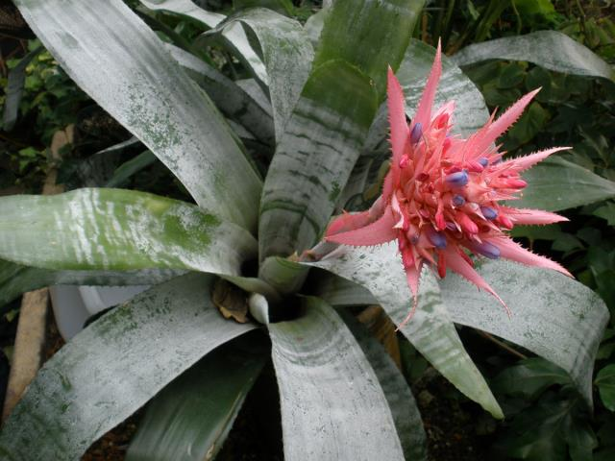
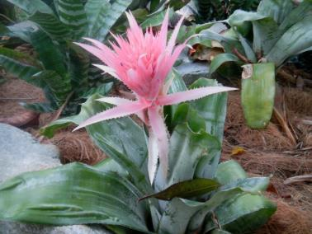
1. Aechmea fasciata/Kokerbromelia

Slide 3
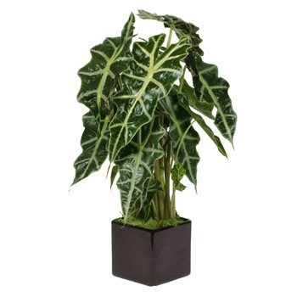
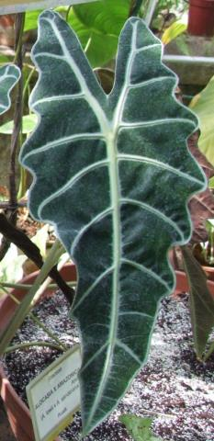
2. Alocasia x amazonica/Skeletplant

Slide 4
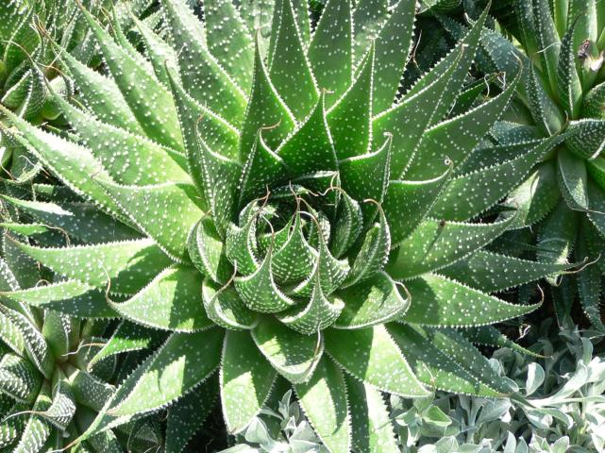
3. Aloe humilis/Aloe

Slide 5
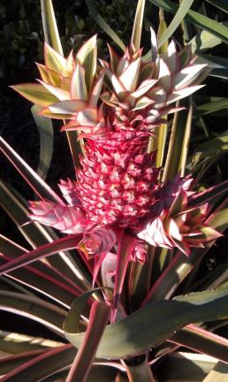
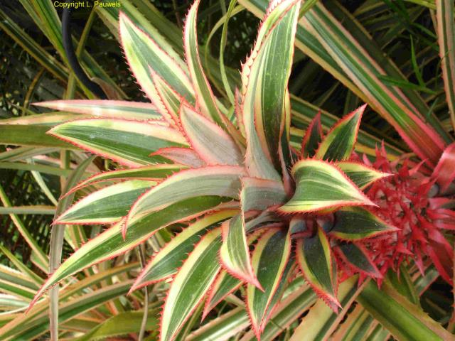
4. Ananas comosus ‘Aureovariegatus’/ Ananas

Slide 6
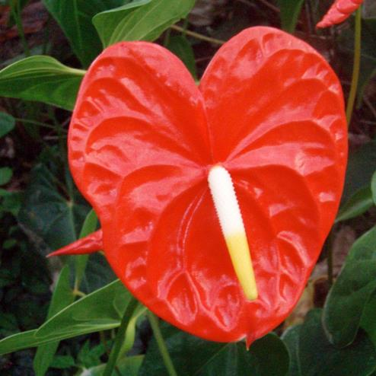
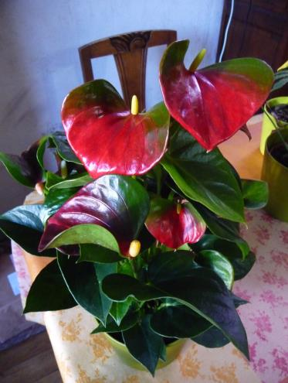
5. Anthurium scherzerianum ‘Hybride’

Slide 7
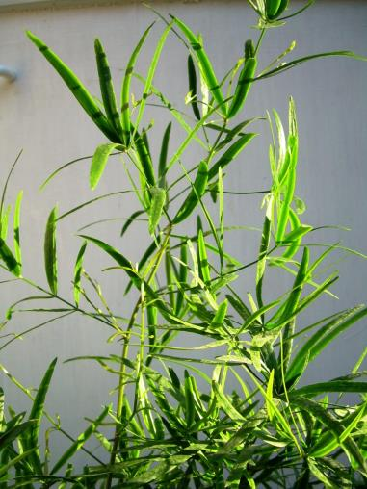
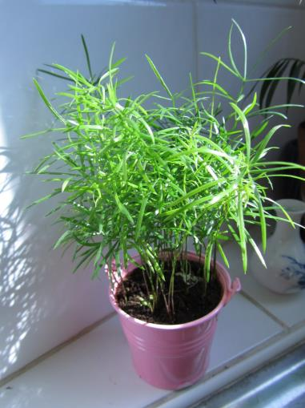
6. Asparagus falcatus/ Aspergeplant

Slide 8
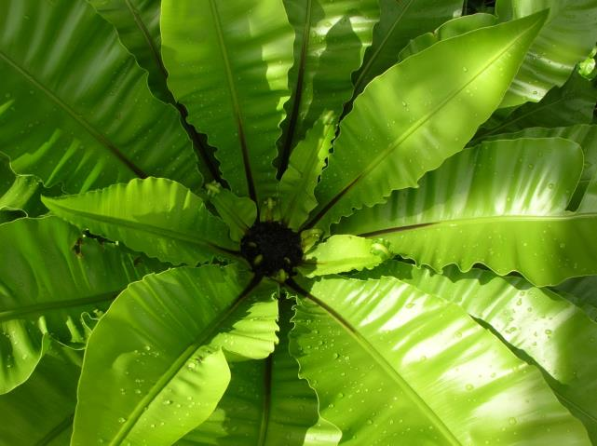
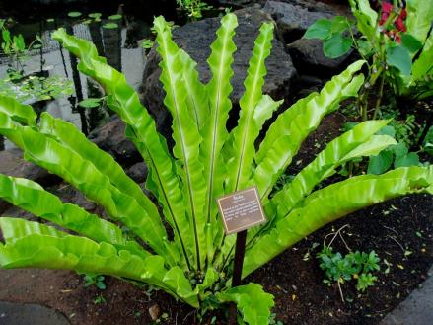
7. Asplenium nidus/Nestvaren

Slide 9
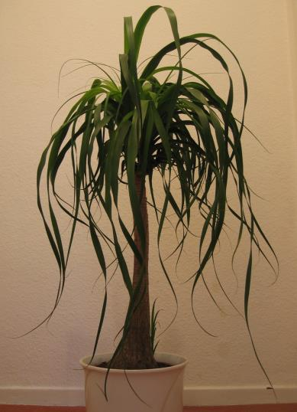
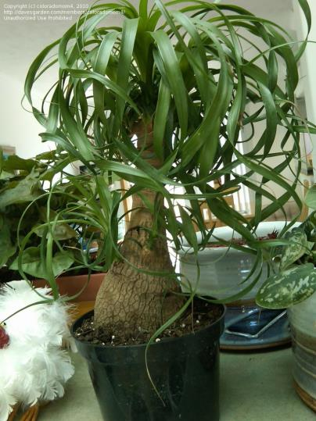
8. Beaucarnea recurvata

Slide 10
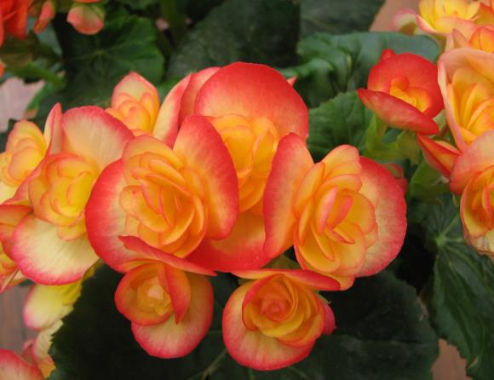
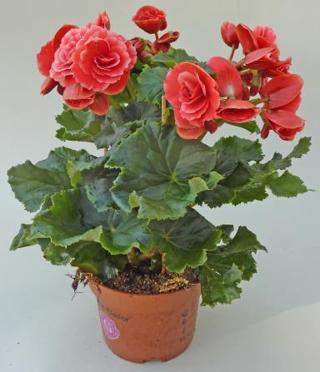
9. Begonia Elatior Hybride/ Begonia

Slide 11
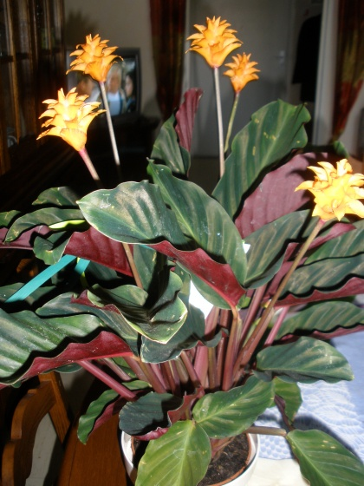
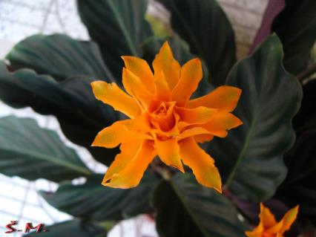
10. Calathea crocata/pauwenplant

Slide 12
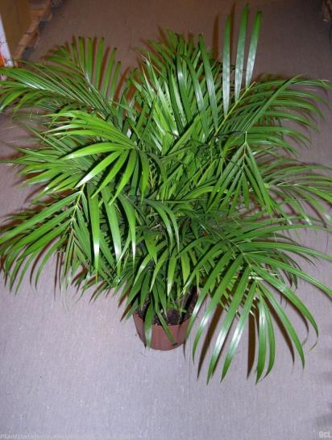
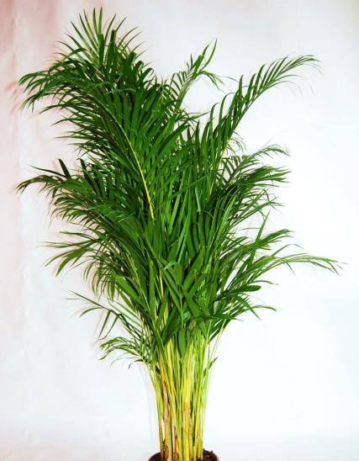
11. Chrysalidocarpus lutescens/Goudpalm

Slide 13
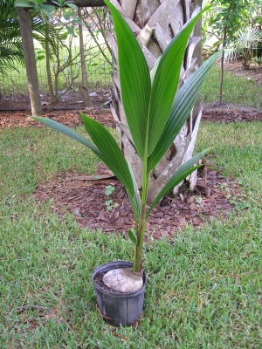
12. Cocos nucifera/Kokospalm

Slide 14
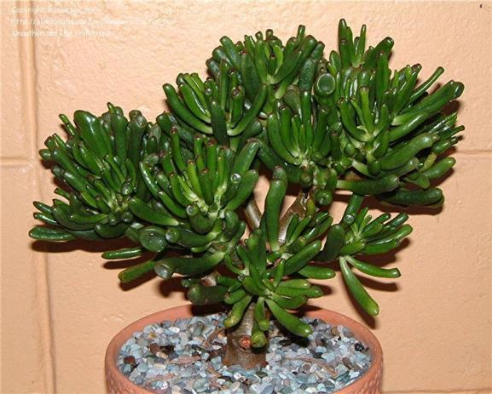
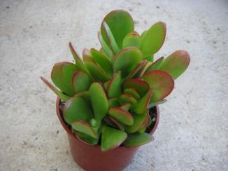
13. Crassula ovata

Slide 15
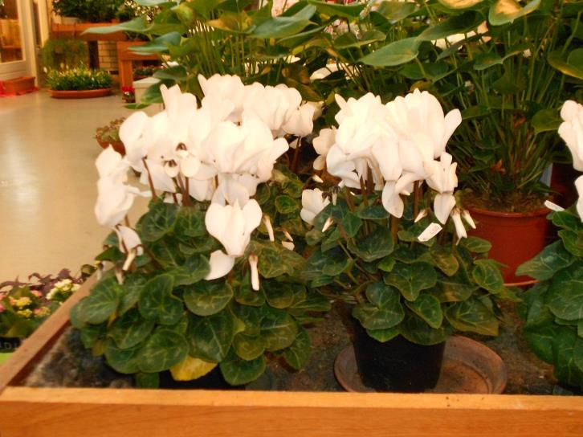
14. Cyclaam persicum/Cyclaam

Slide 16
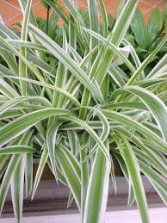
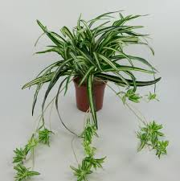
15. Chlorophytum comosum ‘Variegatum’ / zebragras

Slide 17
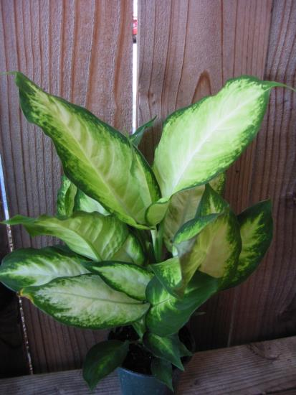
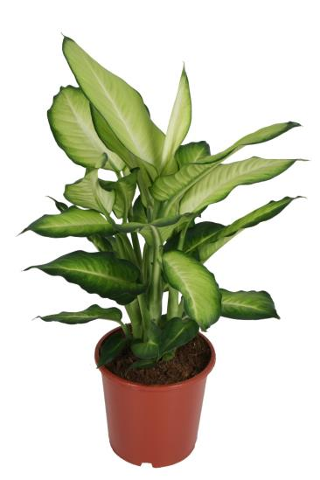
16. Dieffenbachia/Dieffenbachia

Slide 18
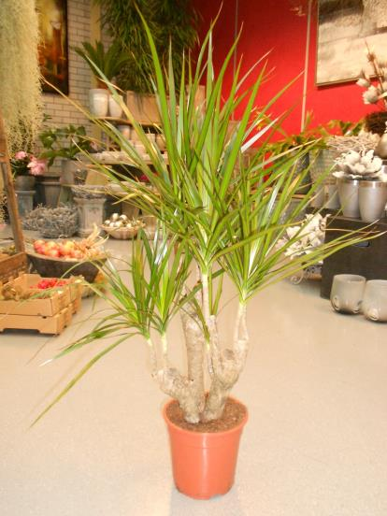
17. Dracaena marginata/Dracaena

Slide 19
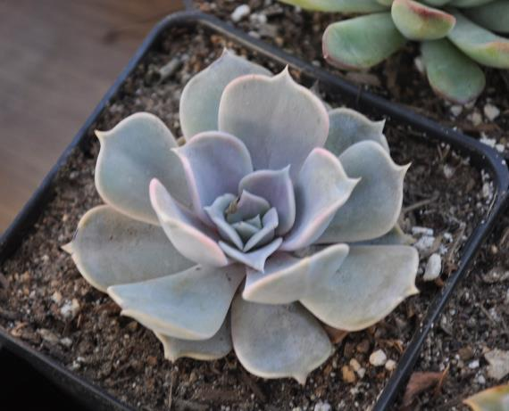
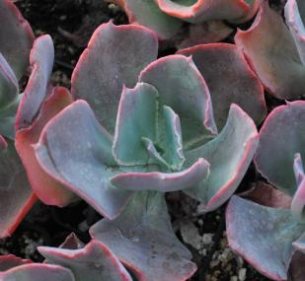
18. Echeveria

Slide 20
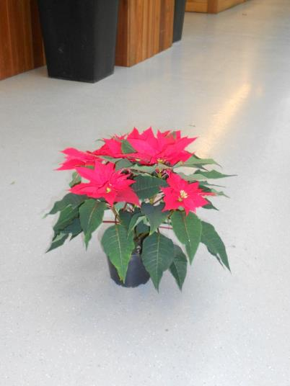
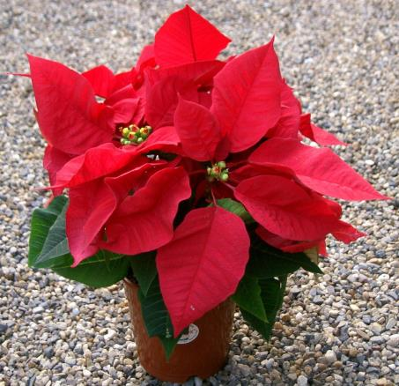
19. Euphorbia pulcherrima/Kerstster

Slide 21
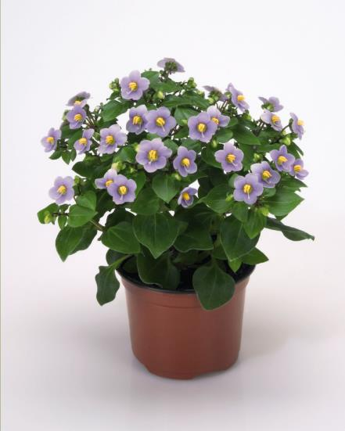
20. Exacum affine/Bitterblad

Slide 22
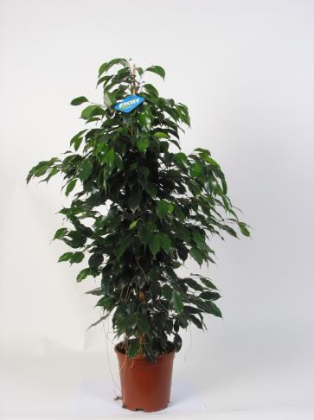
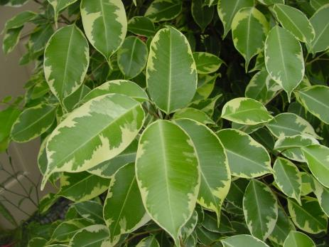
21. Ficus benjamina

Slide 23
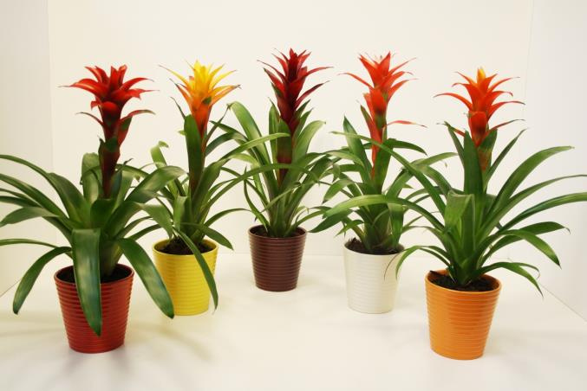
22. Guzmania cultivars/Guzmania

Slide 24
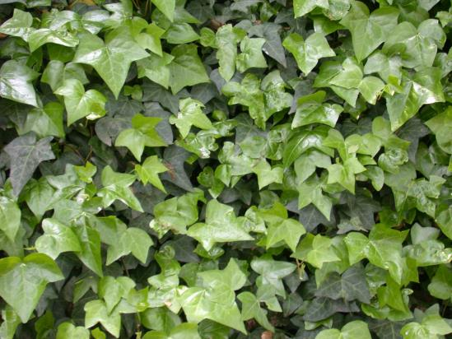
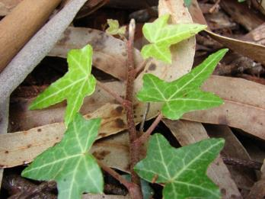
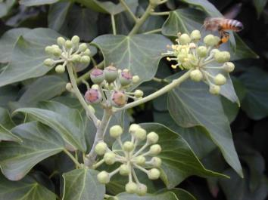
23. Hedera helix/Klimop

Slide 25
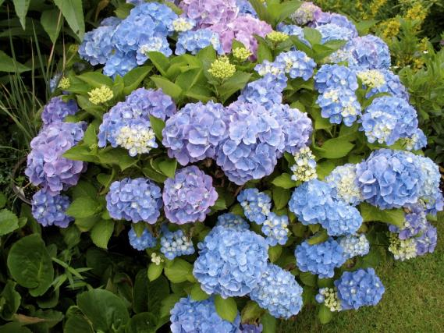
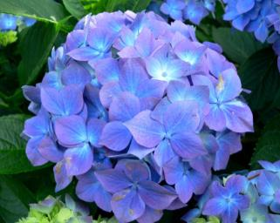
24. Hydrangea macrophylla/Hortensia

Slide 26
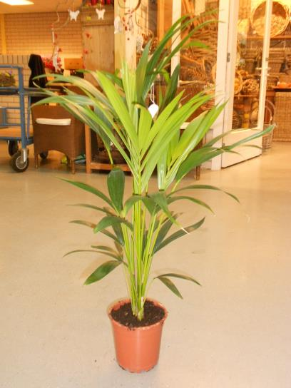
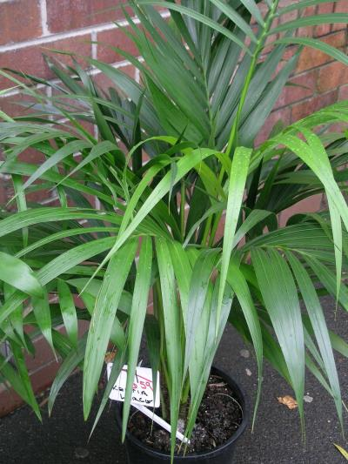
25. Howeia forsteriana/ Kentiapalm

Slide 27
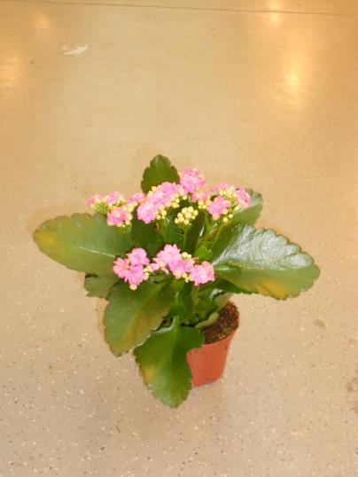
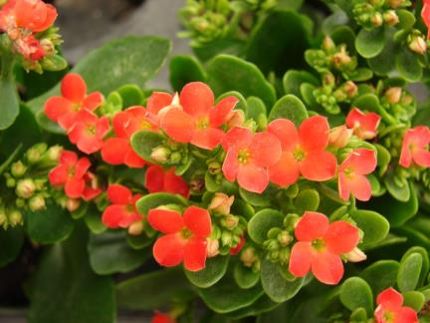
26. Kalanchoe blossfeldiana/koraaltop

Slide 28
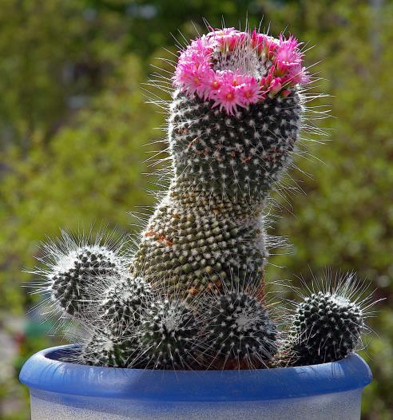
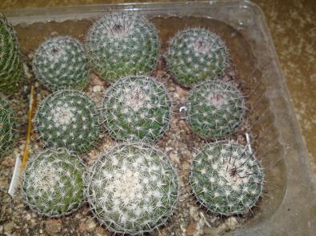
27. mammillaria

Slide 29
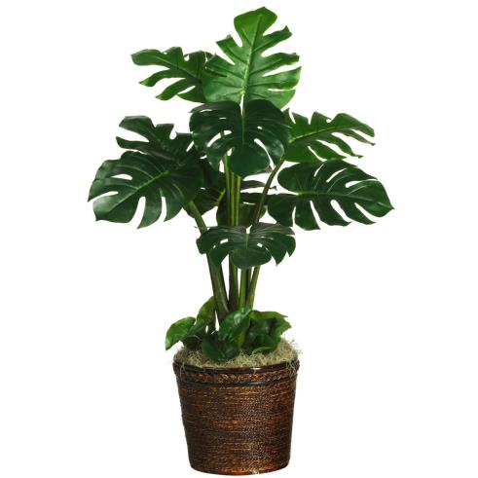
28. Monstera deliciosa/Gatenplant

Slide 30
29. Musa/ Bananenplant

Slide 31
30. Nephrolepis exaltata/Krulvaren

Slide 32
31. Opuntia

Slide 33
32. Pachira aquatica/Pachira

Slide 34
33. Peperomia

Slide 35
34. Phalaenopsis/Vlinderorchidee

Slide 36
35. Philodendron scandens/ Philodendron

Slide 37
36. Platycerium superbum/Hertshoorn

Slide 38
37. Pogonatherum paniceum/Kamerbamboe

Slide 39
38. Rhipsalis cassutha/Koraalcactus

Slide 40
39. Rhododendron/ Azalea

Slide 41
40. Rosa/Potroos

Slide 42
41. Saintpaulia/ Kaaps Viooltje

Slide 43
42. Sansevieria trifasciata/ Vrouwentong

Slide 44
43. Schefflera/ Stralenaralia

Slide 45
44. Spathiphyllum cultivars/ Lepelbloem

Slide 46
46. Syngonium/ Syngonium

Slide 47
47. Vriesea/ Vriesea

Slide 48
47. Yucca elephantipes/ Palmlelie

